Slide 1
附件2：住宅建筑半开敞空间计容规则图解
(阳台、花池、空调搁板等)

Slide 2
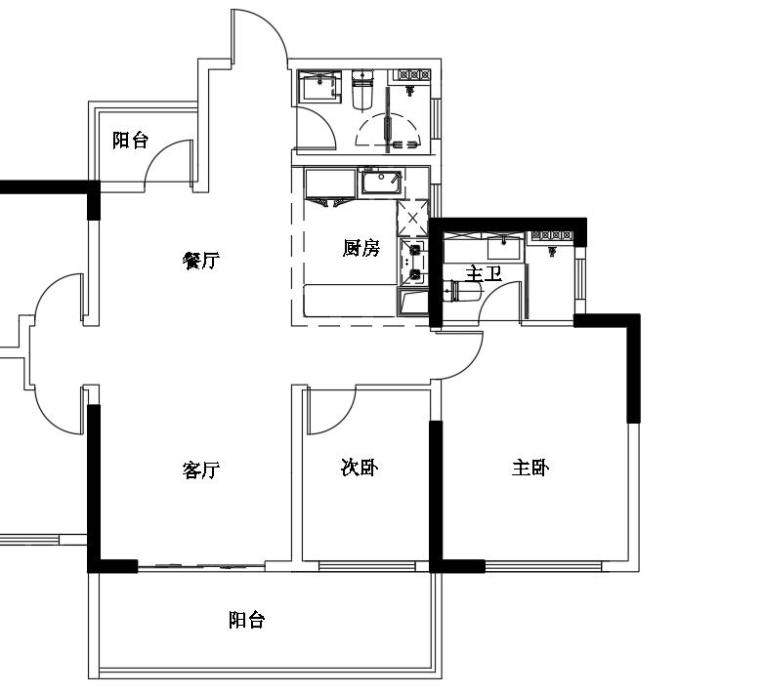
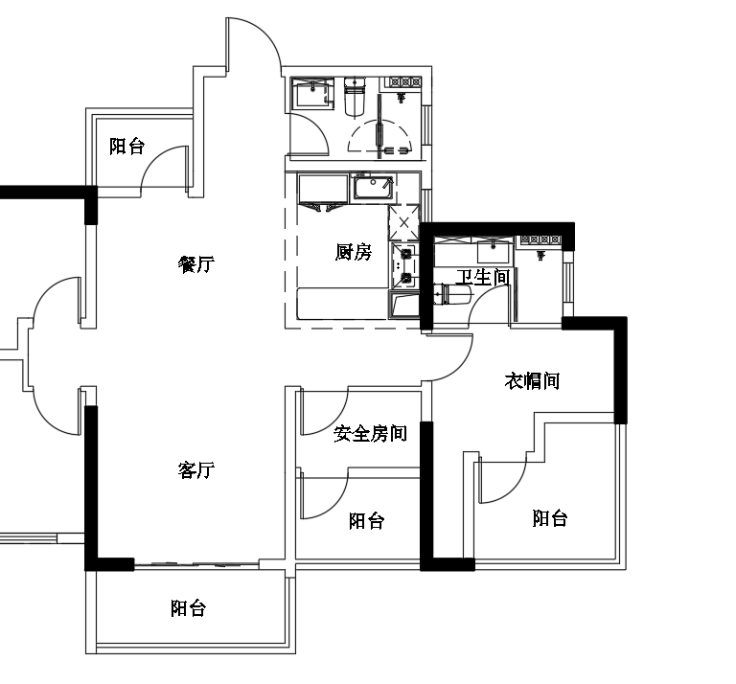
一：半开敞空间布局
住宅半开敞空间的设置应体现居住空间的品质提升，除入户花园外，住宅套内仅限居住基本功能空间(起居室(厅)、卧室、餐厅、厨房)分别设置一个半开敞空间适用半计容规则。半开敞空间应布局合理，不压占室内空间影响室内基本功能空间的正常使用。
适用半计容情形：
不适用半计容情形：
压占室内空间
的不合理布局
鼓励设置多功能主景观阳台
非居住基本功能空间设置阳台
不适用半计容规则，应全计容

Slide 3
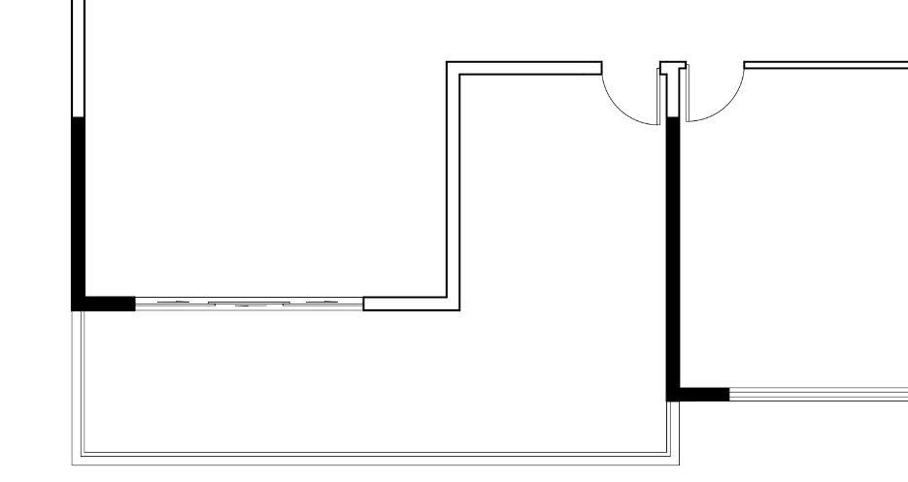
二：主景观阳台形式
住宅套内仅限设置一个结合起居室（厅）的凸阳台，阳台内设有必需的竖向受力结构柱时可视为凸阳台。采用局部内凹阳台设计时，内凹部分进深不超出外凸部分进深一半的，按其水平投影面积的一半计算容积率建筑面积,超出部分按水平投影面积计算容积率建筑面积。
适用半计容情形：
超出规定的部分按水平投影面积计容：
客厅
D2
卧室
0.5×D1
不限进深
主景观阳台
D1
局部内凹，超出规定部分不适用半计容规则
D2≤0.5×D1时，按其水平投影面积的1/2计算容积率
D2＞0.5×D1时，超出部分按其水平投影面积计算容积率

Slide 4
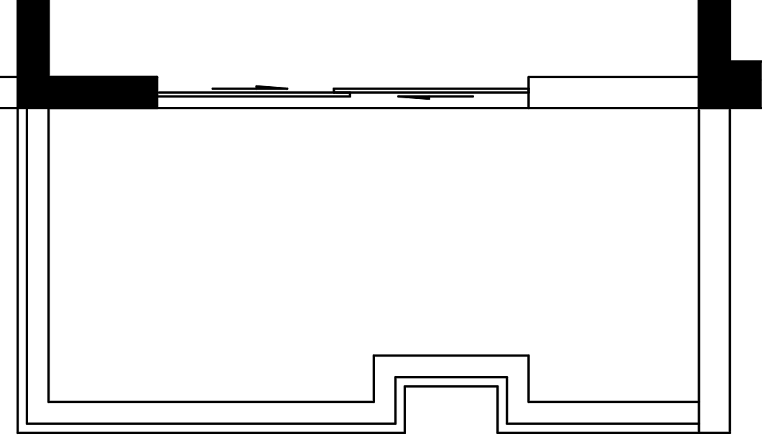
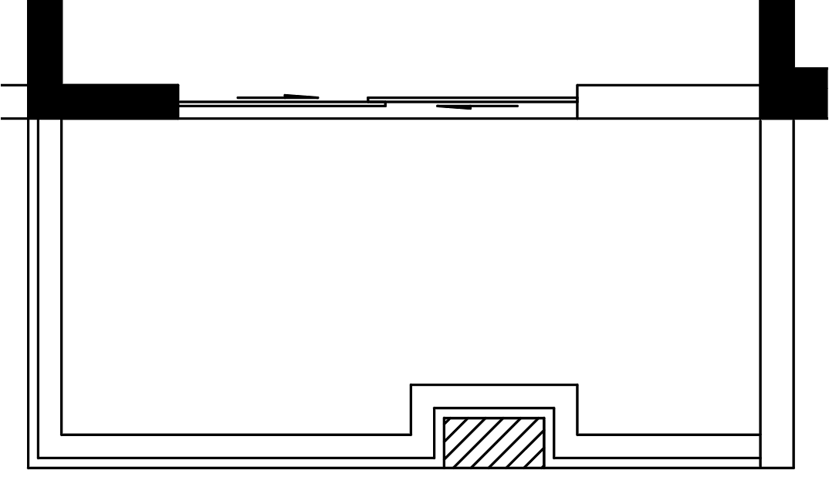
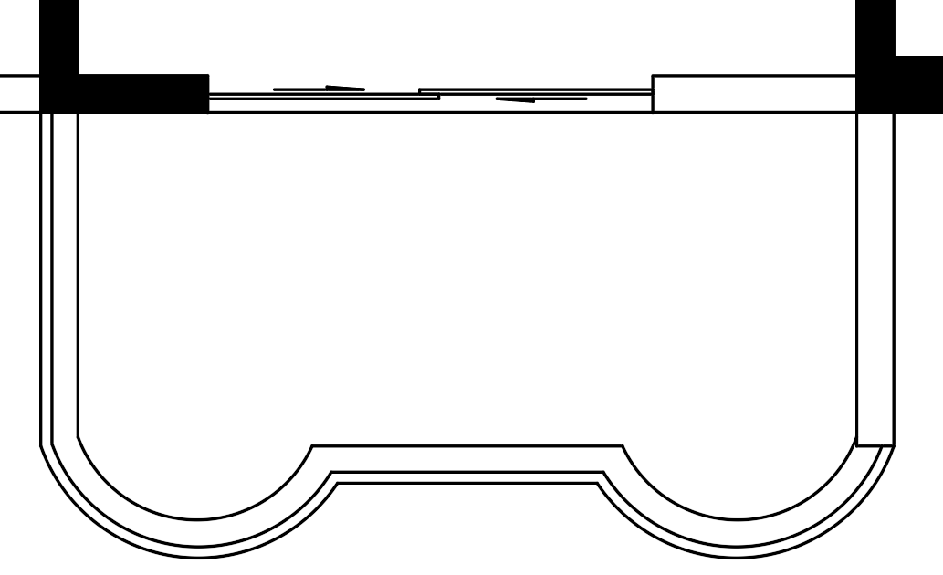
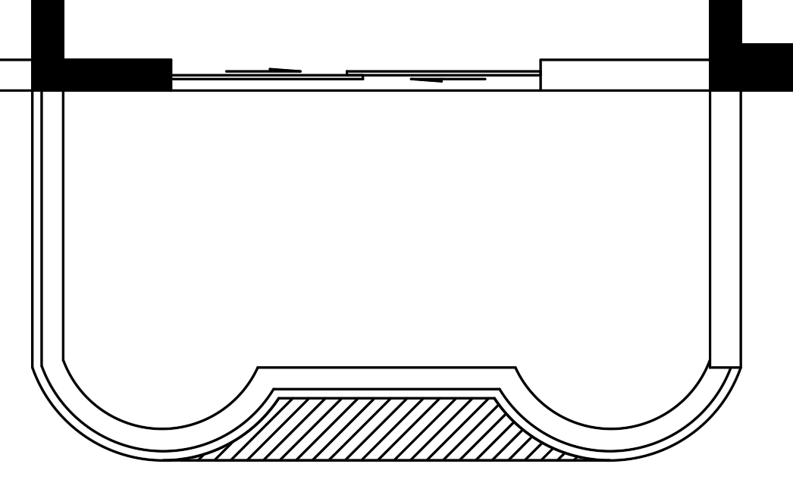
三：阳台连续开敞率计算方式
计算阳台连续开敞率时，应按实际开敞面计算（见下图左），阳台小于2.4米的垂直投影范围内有墙体遮挡的部分，不视为实际开敞面不计入开敞面长度（见下图右）。
连续开敞率计算示例1：
连续开敞率计算示例2：
卧室
客厅
卧室
主景观阳台
主景观阳台
W2
周长L1
连续的开敞面长度L2
D3
＜2.4m
D1
主景观阳台
D2
主景观阳台
主景观阳台
W1
小于2.4米范围内有遮挡部分（D3）不视为实际开敞面不计入连续开敞长度
周长L1
连续的开敞面长度L2
阳台连续开敞率=L2/L1
阳台连续开敞率=（W1+D1+D2）/(W1+W2+D1+D2+D3)
主景观阳台敞开面为不规则界面存在内凹时，内凹部分不应重复计算开敞面长度，按补齐内凹部分后作为实际开敞面长度计算，但周长不变。

Slide 5
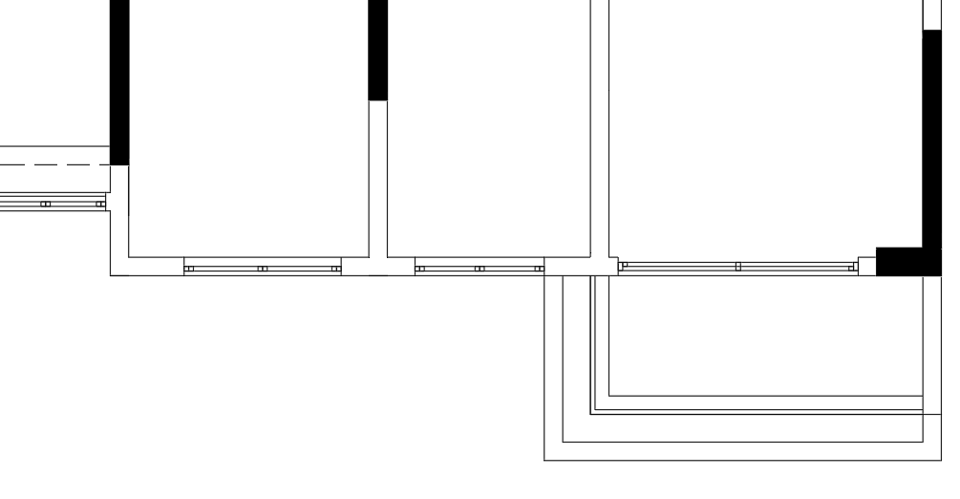
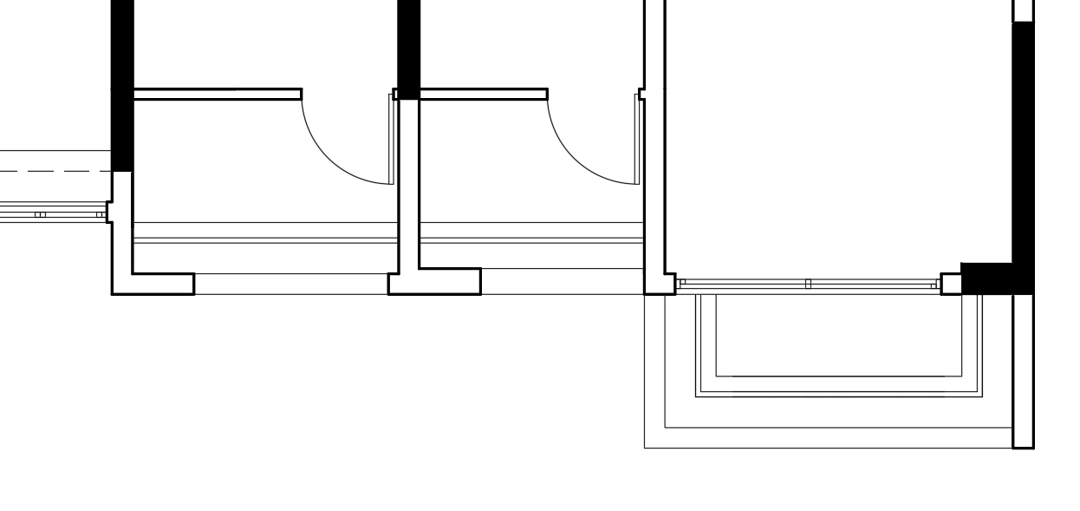
四：花池 —— 平面
位于住宅建筑围护结构外侧，与室内不相通的悬挑式花池进深不大于0.6米，且花池底板与室内地坪高差不小于0.4米时不计容；其中，与阳台结合的悬挑式花池应设在阳台结构外侧，其底板应高出阳台地坪不小于0.4米，花池深度不小于0.2米，否则视为半开敞空间的一部分按半开敞空间规则计容。
不计容花池：
半计容花池：
卧室
卧室
客厅
阳台
阳台
客厅
花池
花池
阳台
阳台
花池
花池
结构外侧的悬挑式花池
结构内花池视为半开敞空间一部分按半开敞空间规则计算容积率

Slide 6
五：花池 —— 剖面
位于住宅建筑围护结构外侧，与室内不相通的悬挑式花池进深不大于0.6米，且花池底板与室内地坪高差不小于0.4米时不计容；其中，与阳台结合的悬挑式花池应设在阳台结构外侧，其底板应高出阳台地坪不小于0.4米，花池深度不小于0.2米，否则视为阳台的一部分按半开敞空间的计容规则计算。
不计容花池：
半计容花池：
高于阳台地坪的外挂花池
结构内花池
平或低于阳台地坪的平台式花池

Slide 7
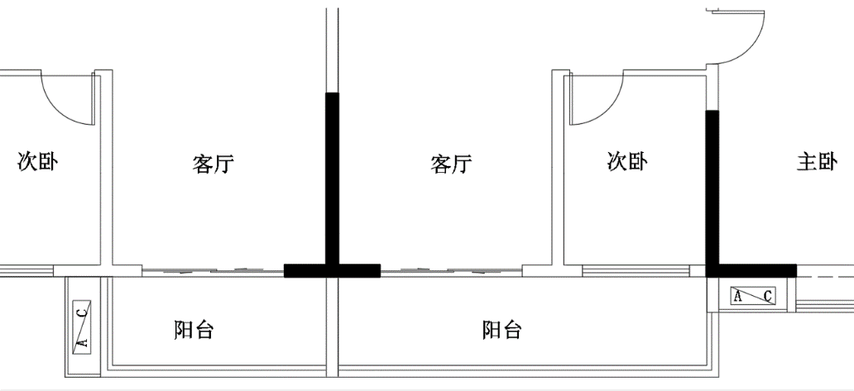
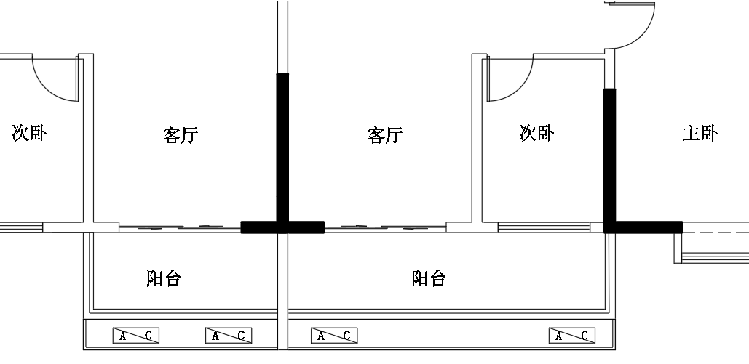
六：空调搁板 —— 平面
位于住宅建筑围护结构外侧，与室内不相通的悬挑式空调搁板进深不大于0.8米时不计算面积。当与阳台结合设置时宜设在短边一侧，不宜在阳台长边或主要景观朝向一侧外设空调搁板，阳台长边或主要景观朝向一侧外设空调搁板时视为阳台的一部分，按半开敞空间的计容规则计算。
不计容空调搁板：
半计容空调搁板：
在景观阳台长边（主要景观朝向）
的栏杆外侧设置空调搁板视为阳台一部分按半开敞空间规则计容

Slide 8
七：空调搁板 —— 剖面
位于住宅建筑围护结构外侧，与室内不相通的悬挑式空调搁板进深不大于0.8米时不计算面积。当与阳台结合设置时宜设在短边一侧，不宜在阳台长边或主要景观朝向一侧外设空调搁板，阳台长边或主要景观朝向一侧外设空调搁板时视为阳台的一部分，按半开敞空间的计容规则计算。
不计容空调搁板：
半计容空调搁板：

